Slide 1

مرحباً بكم في مركز المهن (MassHire)

Slide 2



مراكز المهن بولاية ماساتشوسيتس (MASSHIRE CAREER CENTERS)
المساعدة في التخلص من الخوف والارتباك المتعلق بعملية البحث عن عمل!
مراكز (MassHire) تدعمكم وتساعدكم على العودة للعمل

Slide 3

مواقع مراكز (MassHire)
https://www.mass.gov/how-to/find-a-masshire-career-center
اعثر على مركز للمهن

Slide 4






شراكات مراكز (MassHire)
لجنة المكفوفين بولاية ماساتشوستس (MCB)
www.mass.gov/MCB
إدارة مساعدات البطالة
(DUA)
www.mass.gov/DUA
إدارة المساعدة الانتقالية (DTA)
www.mass.gov/DTA
لجنة إعادة التأهيل بولاية ماساتشوستس (MRC)
www.mass.gov/MRC
برنامج توظيف المسنين في الخدمة المجتمعية (SCSEP)
https://www.mass.gov/senior-community-service-employment-program-scsep

Slide 5
كيف يمكن لمراكز (MassHire) مساعدتك؟
برامج وخدمات متخصصة
مسار البحث عن عمل
مسار التدريب
تأمين البطالة

Slide 6

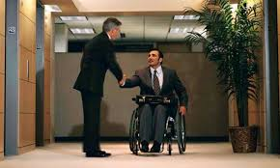

برامج وخدمات متخصصة

Slide 7

خدمات للمحاربين القدماء
العملاء من المحاربين القدماء وأزواجهم المؤهلين
  إننا نفتخر بخدمة أولئك الذين خدموا بلدنا بكل فخر!

Slide 8

العملاء من ذوي الإعاقات
يمكن للعملاء التعريف بأنفسهم وتلقي مساعدة فردية إذا كان لديك إعاقة
تتوفر التسهيلات المعقولة عند الطلب.

Slide 9

الشباب الصغار
تنطبق متطلبات الأهلية

Slide 10


الخدمات متعددة اللغات
للوصول إلى المنشورات والوثائق المترجمة، يرجى زيارة الصفحة الإلكترونية متعددة اللغات الخاصة بنا على الرابط:
https://www.mass.gov/orgs/office-of-multilingual-services

Slide 11


مساعدة التكيّف المهني (TAA)،
بدلات إعادة التكيّف المهني (TRA)
إذا انتقلت وظيفتك إلى الخارج أو تأثرت بالمنافسة الأجنبية، فقد تكون
مؤهلاً للحصول على مزايا تتضمن:
  مساعدات مالية للتدريب الوظيفي
  إعانات نقدية
تنطبق المواعيد النهائية

Slide 12



المنح الوطنية للعمال النازحين (NDWGs)
المنح الوطنية للعمال النازحين العملاء الذين تأثروا بعمليات تسريح واسعة النطاق حدثت بسبب ظروف اقتصادية غير متوقعة.

Slide 13

الخدمات المقدمة لعمال المزارع الموسميين المهاجرين (MSFWs) وأصحاب الأعمال الزراعيين
خدمات مساعدة من الموظفين وإحالات لتلقي خدمات الدعم.

Slide 14
أين أبدأ؟ البحث عن عمل أم تدريب
وظيفتك الجديدة!
التقييم
وضع خطة عمل مهنية - البحث عن عمل و/ أو تدريب؟
بحث في سوق العمل
التقدم للوظائف أم بدء التدريب

Slide 15
التقييمات:
البحث عن عمل أم تدريب؟
كيف تساعدك التقييمات في العثور على وظيفة أو تدريب؟
  تحديد نقاط القوة والتحديات والعوائق
  تحدد الأهداف والفرص
  تسهيل اتخاذ القرار
ما الذي يمكن لأدوات التقييم قياسه؟
  المعرفة والمهارات والقدرات (KSAs)
  الكفاءة/ القدرات
  قيم العمل والقيم الشخصية
  سمات الشخصية
  الاهتمامات الوظيفية
أدوات التسويق
البحث عن وظيفة
تحليل السوق
بناء المهارات
بحوث التدريب
التقييم

Slide 16
معلومات سوق العمل:
البحث عن عمل أم تدريب؟
تحديد برامج التدريب
تحديد فجوات المهارة
ومعلومات الأجور
اعرف ما هي الوظائف
التي عليها طلب متنامٍ أو منخفض
التعرف على الوظائف التي تتطلب شهادة
البحث عن أصحاب الأعمال الذين
يسعون لشغل الوظائف ذات الاهتمام
تضييق نطاق البحث عن وظيفة
اتخاذ قرارات
مستنيرة
إجابات على أسئلتك المتعلقة بالبحث عن وظيفة أم إتباع مسار التدريب
البحث عن الوظيفة المناسبة

Slide 17
أدوات عبر الإنترنت
للبحث عن عمل أو تدريب
لماذا استخدام الأدوات عبر الإنترنت لاستكشاف البحث عن عمل أو تدريب؟
اتخاذ قرارات أفضل وأكثر استنارة
تعلّم كيف يرتبط تقييم معرفتك ومهاراتك وقدراتك وقيمك واهتماماتك بعملية التدريب والبحث عن عمل
يمكن أن تساعد هذه الأدوات عبر الإنترنت في التقييمات والتدريب والتوظيف وغير ذلك الكثير
www.Onetonline.org
www.masscis.intocareers.org
www.careerinfonet.org
www.torqworks.com
موقع تقييمات (WorkKeys)

Slide 18
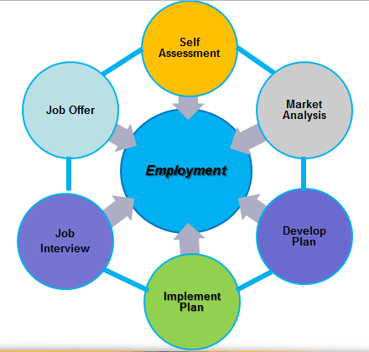
مسار البحث عن عمل
عملية البحث عن عمل
التقييم الذاتى
عرض الوظيفة
LMI
تحليل السوق
LMI
LMI
التوظيف
LMI
مقابلات العمل
LMI
LMI
وضع الخطة
تنفيذ الخطة

Slide 19
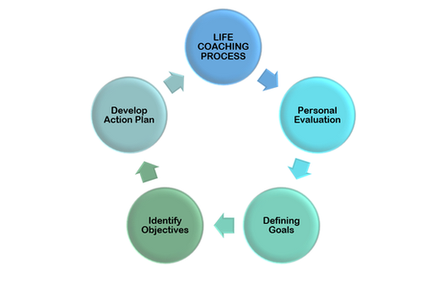
مسار التدريب
التقييم الذاتى
إكمال برنامج التدريب
أو الشهادة
معلومات سوق العمل
التوظيف
وضع خطة للتحرك المهني
وضع أهداف للتدريب

Slide 20
التعلم المبني على العمل
فترة التمهّن المسجلة
  التقليدية (البناء والحرف)
  غير التقليدية (التكنولوجيا والتصنيع والرعاية الصحية)
التدريب أثناء العمل (OJT)
التدريب المخصص
مزايا للمحاربين القدماء

Slide 21
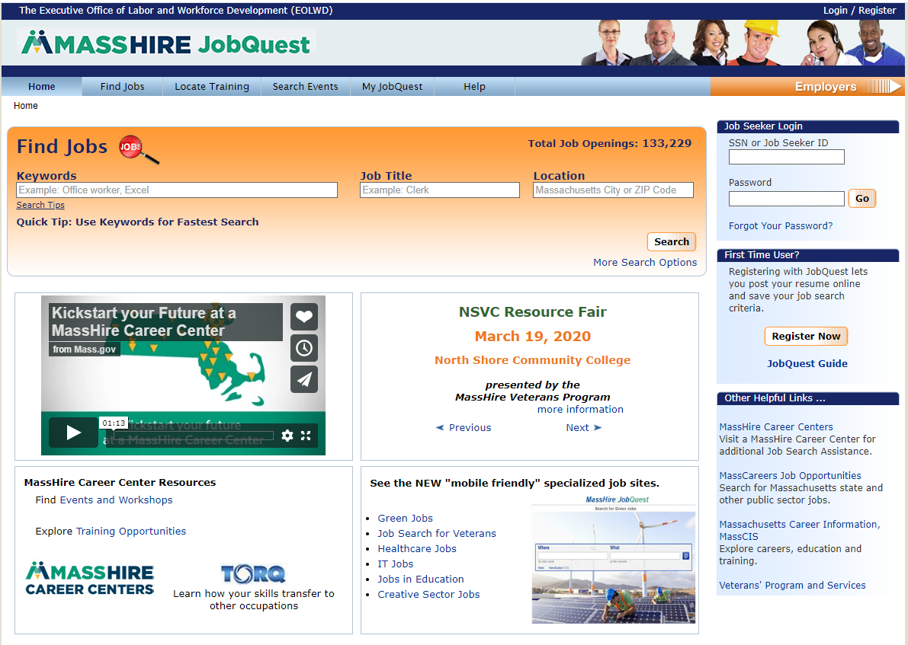
موقع (MassHire JobQuest)
إبحث عن:
وظائف
مدارس للتدريب
فعاليات
الوصول إلى:
صفحة (My Job Quest)
تسجيل دخول
تسجيل مستخدم جديد
إعلانات الفعاليات
www.mass.gov/jobquest

Slide 22
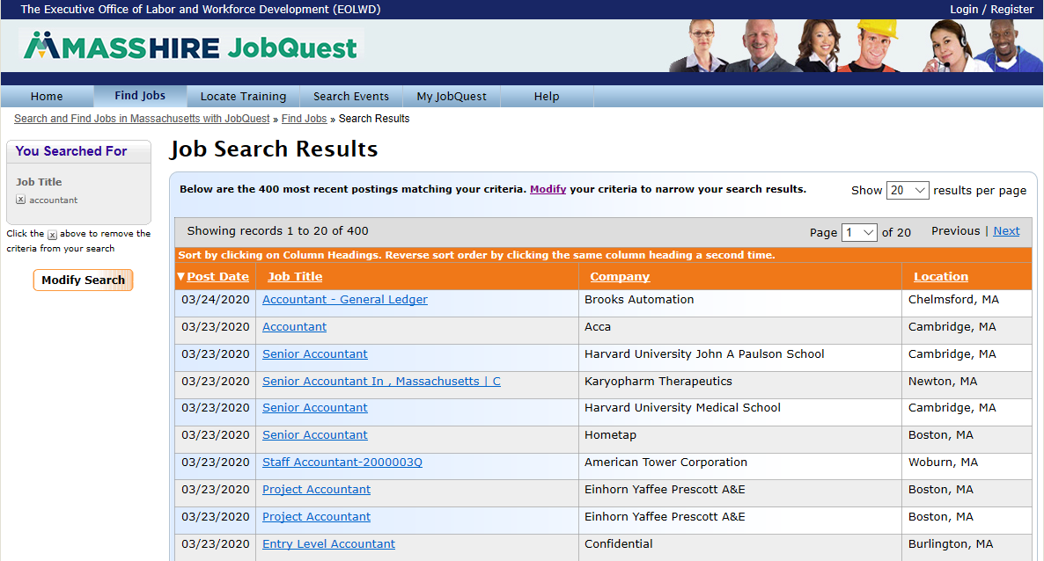
الوظائف المطابقة - موقع (JobQuest)
22

Slide 23
ورش عمل
السيرة الذاتية
إنشاء السيرة الذاتية
الخطاب الافتتاحي
تقديم الطلبات عبر الإنترنت
التقييمات
تحديد المهارات
موقع تقييمات (WorkKeys)
موقع (TORQ)
مؤشر مايرز بريغز للأنماط (Myers-Briggs Type Indicator)
شبكات التعارف
شبكات التعارف تؤتي ثمارها
موقع (LinkedIn)
البحث عن وظيفة
نظّم بحثك عن وظيفة
أنظمة تتبع المتقدمين
تطوير عرض التسويق الذاتي الخاص بك
العامل الناضج
خوض المقابلات الشخصية
الفوز بالمقابلة الشخصية
المقابلات الهاتفية
مفاوضات الراتب

Slide 24

ورش عمل
التدريب على المهارات الأساسية
الإعداد للقوى العاملة
مهارات الاستعداد الوظيفي
المهارات الناعمة
التوعية حول الشؤون المالية
الميزانيات الشخصية
خطط الادخار
الائتمان والديون
صنع القرارات المالية
سرقة الهوية الشخصية
هذه الدورات التدريبية موجهة لمن يعاودون الالتحاق بالوظائف ومن يحصلون على الإعانات المؤقتة للعائلات المحتاجة (TANF) / المساعدات العامة والأشخاص العاطلين عن العمل لفترة طويلة

Slide 25

برنامج فرص التدريب (TOP)
القسم 30
    قد تكون مؤهلاً لما يصل إلى 26 أسبوعًا إضافيًا من إعانات البطالة أثناء التدريب المعتمد
    قد يتم إعفائك من متطلبات البحث عن عمل أثناء حضور تدريب معتمد بدوام كامل
    تقديم الطلب إلى إدارة مساعدات البطالة (DUA) بحلول الأسبوع رقم 20 من الإعانات المدفوعة
    للحصول على مزيد من المعلومات:
      ارجع إلى صندوق البريد الوارد الخاص بمطالبة تأمين البطالة عبر الإنترنت (UI online) لطلب نموذج التقديم لبرنامج فرص التدريب (TOP)؛ أو
      اتصل بمركز المهن المحلي لديك؛ أو
      اتصل بوحدة برنامج فرص التدريب (TOP): 5521-626 (617) أو http://www.mass.gov/dua/top

Slide 26
تأمين البطالة
تأمين البطالة (UI) يوفر استبدالًا جزئيًا مؤقتًا للأجور.
  يجب أن تكون قادرًا ومتاحًا وتبحث عن عمل أثناء الحصول على إعانة تأمين البطالة.
يرجى الاتصال إدارة مساعدات البطالة (DUA) لطرح الأسئلة المتعلقة بتأمين البطالة:
اتصل برقم الهاتف 6800-626-877 أو قُم بزيارة الموقع الإلكتروني أدناه.
يرجى ويارة الرابط: www.mass.gov/dua

Slide 27
برنامج خدمات إعادة التوظيف
وتقييم الأهلية (RESEA)
برنامج خدمات إعادة التوظيف وتقييم الأهلية (RESEA) هو برنامج منح فيدرالي للعملاء الذين يتلقون إعانات تأمين البطالة (UI).
إذا تم اختيارك لبرنامج خدمات إعادة التوظيف وتقييم الأهلية (RESEA)، فيرجى الانتباه جيدًا لرسالة إشعار من إدارة مساعدات البطالة (DUA) التي تحتوي على معلومات مهمة ومواعيد نهائية.
سيتم إرسال إشعار برنامج خدمات إعادة التوظيف وتقييم الأهلية (RESEA) إلى:
صندوق الوارد الخاص بك على موقع (UI Online)؛ و
سيتم إرساله بالبريد الأمريكي
يجب عليك أن تتخذ إجراءً وتقوم بالرد قبل المواعيد النهائية المذكورة في الرسالة.
يرجى الاتصال بمركز المهن (MassHire Career) المحلي إذا كانت لديك أسئلة أو استفسارات.
27

Slide 28
لديك أسئلة؟
اتصل بمركز المهن
(MassHire Career Center)
المحلي لديك
https://www.mass.gov/how-to/find-a-masshire-career-center

